Slide 1
Nhận dạng mặt từ xa (Face recognition at a distance)
1512211 – Trần Quang Huy
1612174 – Phùng Tiến Hào
1612269 – Võ Quốc Huy

Slide 2
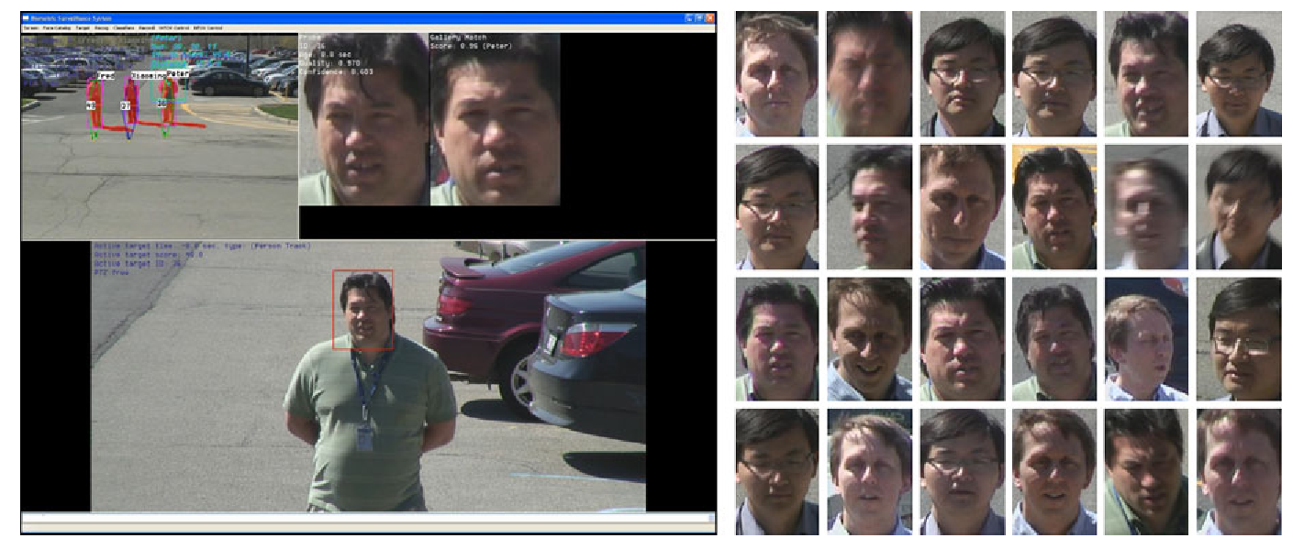
Tại sao phải nhận dạng từ xa?
Đa số các phương pháp nhận dạng khuôn mặt đòi hỏi sự hợp tác của đối tượng trong phạm vi gần nên giới hạn trong việc áp dụng vào thực tế.
Với FRAD, người dùng có thể tự động nhận dạng khuôn mặt mà không cần sự hợp tác của đối tượng và trong phạm vi lớn.
FRAD có rất nhiều áp dụng trong thực tế: Cửa tự động, Nhận dạng tội phạm, Tìm hiểu hành động của khách hàng,…

Slide 3
Khó khăn
Khó khăn chính của FRAD là lấy được hình ảnh chất lượng cao của đối tượng từ xa và không có sự hợp tác của đối tượng. Vấn đề này có thể chia thành các chuyên mục

Slide 4
Optics and Light Intensity:
Khi khoảng cách giữa camera và đối tượng tăng, tiêu cự và đường kính của ống nhìn phải được tăng lên để đảm bảo phạm vi quan sát và độ sáng.
Tuy nhiên, sẽ có lúc tiêu cự và đường kính không thể tăng được nữa. Khi đó, ta cần có ống kính lớn hơn, việc đó sẽ tốn kém tiền bạc và sẽ làm camera nặng hơn.

Slide 5
Exposure time and blur
Khi ống kính thích hợp được chọn, độ sáng của tấm ảnh chụp từ xa sẽ bằng với tấm ảnh chụp gần. Tất nhiên, điều này không lúc nào cũng khả thi. Khi đó, ta cần phải tăng độ sáng của bức ảnh. Nhưng điều này sẽ tăng độ nhiễu.
Ngoài cách đó, ta cũng có thể tăng tốc độ lá chắn sáng. Mặt xấu là làm vậy sẽ gây motion blur.

Slide 6
Image Resolution
Khi kích thước giữa camera và đối tượng càng tăng, độ phân giải của bức ảnh càng giảm.

Slide 7
Pose, Illumination and Expression:
Khó có thể bắt được đối tượng trong tư thế thích hợp trong không gian rộng, có nhiều hướng đi. Đễ giải quyết vấn đề này, ta có thể tăng thời gian quan sát để có nhiều đối tượng với tư thế thích hợp.
Ngoài tư thế còn có vấn đề ánh sáng. Hệ thống nhận dạng thường đặt ở ngoài trời và dựa vào ánh sáng của mặt trời và các vật phát sáng cố định. Ánh sáng có thể bị ảnh hưởng bởi thời gian, khí hậu và các vật xung quanh.

Slide 8
4. Hướng tiếp cận
FRAD có 2 cách tiếp cận: High-Definition Stationary Camera và Active-Vision Systems
FRAD không chỉ là nhận dạng khuôn mặt ở khoảng cách xa, mà còn qua một không gian rộng
Nhưng nhìn theo không gian rộng sẽ dẫn đến ảnh khuôn mặt có độ phân giải thấp

Slide 9
4.1/ High-Definition Stationary Camera
Sử dụng 1 camera với độ phân giải cao. Nếu phạm vi quan sát tăng, độ phân giải của camera phải tăng.
Ví dụ: Nếu một hế thống phải hoạt động trong không gian rộng 20 m và đòi hỏi hình ảnh khuôn mặt có 100 pixel, ta cần một camera với độ phân giải ngang 15000 pixel.
Nhiều lúc không khả thi.

Slide 10
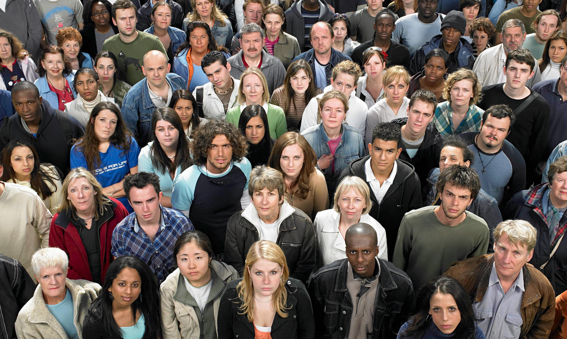
2560 x 1536

Slide 11
4.2/ Active-Vision Systems
FRAD thường gắn liền với multi-camera system
Một hay nhiều WFOV (Wide field of view) camera
Một hay nhiều NFOV (Narrow field of view) camera

Slide 12
WFOV Camera
Độ phân giải thấp
Có các nhiệm vụ: Face detection, Person detection, Tracking
Vị trí của người được xác định thông qua WFOV Camera

Slide 13
NFOV Camera
Độ phân giải cao
Nhiệm vụ: hướng đến các đối tượng đã detect được từ WFOV camera và có thể điều chỉnh mức độ zoom
Ảnh khuôn mặt sẽ được lấy thông qua NFOV Camera

Slide 14
NFOV Camera
Bằng các phép: pan, tilt, zoom
Còn có tên gọi khác là PTZ camera

Slide 15
NFOV Camera
Khi có nhiều đối tượng, cần phải phân bố tài nguyên và thời gian để NFOV camera có thể bắt được hình ảnh, đặt biệt khi có nhiều NFOV camera
Cần có một cơ chế để chỉ cho các NFOV Camera các đối tượng cần phải hướng đến
Notes:
Schedule

Slide 16
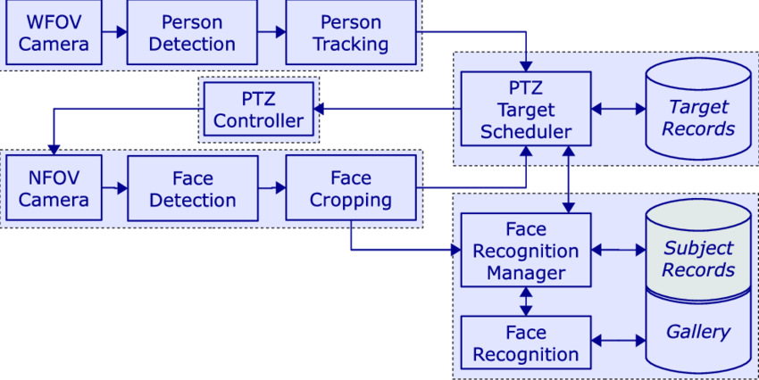
Active-Vision Systems
Hệ thống đa camera với một hay nhiều camera với phạm vi rộng (WFOV) với độ phân giải thấp để quan sát và xác định đối tượng và một hay nhiều camera với phạm vi hẹp (NFOV) có độ phân giải cao để bắt được hình ảnh mặt
Có rất nhiều cách có thể áp dụng phương pháp này. Ta có thể dùng một camera duy nhất có thể chuyển đổi giữa WFOW và NFOV, hay một NFOV camera có thể quan sát một khu vực rộng.
Khi có nhiều đối tượng, cần phân bố NFOV camera

Slide 17
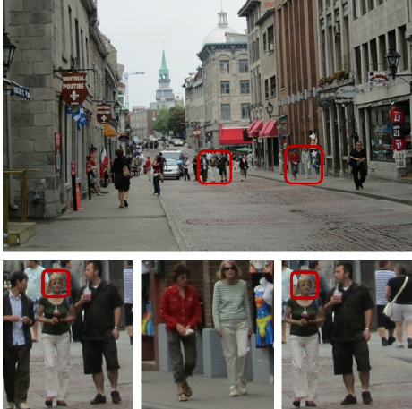

Slide 18
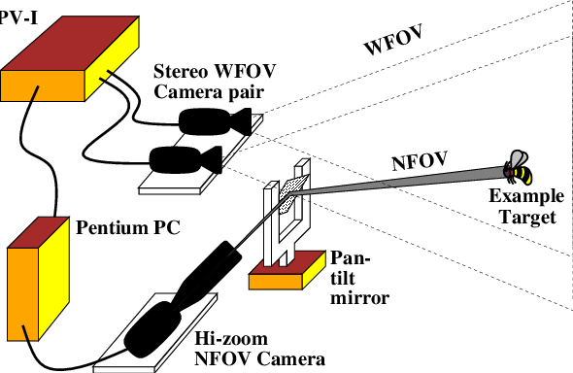

Slide 19
5. Literature review

Slide 20
5.1/ Very long distance
Yao và cộng sự đã khám phá nhận dạng khuôn mặt ở khoảng cách đáng kể
Đối với dữ liệu trong nhà, với một bộ sưu tập 55 người và một hệ thống nhận diện khuôn mặt thương mại, chúng cho thấy sự suy giảm tỷ lệ nhận dạng từ 65,5% đến 47,3% khi hệ số zoom tăng từ 1 đến 20

Slide 21
5.1/ Very long distance
Yao và cộng sự đã sử dụng phương pháp siêu phân giải(super-resolution approach)
Siêu phân giải dường như hiệu quả nhất khi hình ảnh khuôn mặt bắt đầu ở độ phân giải thấp

Slide 22
Giới thiệu Super Resolution
Cho trước một tập các frame (low resolution) liên tiếp nhau, hợp chúng lại để tạo thành ảnh super resolution
Gồm 2 phần: frame-to-frame registration và super-resolution image processing

Slide 23
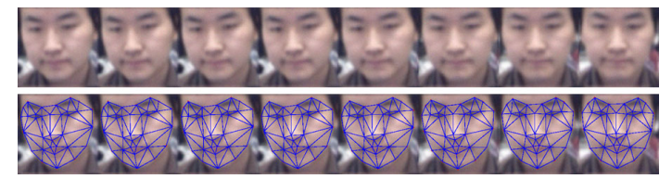
Giới thiệu Super Resolution

Slide 24
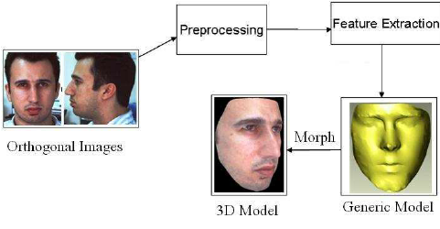
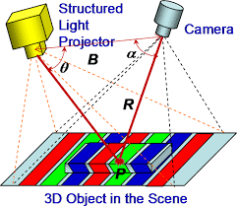
5.2/ 3D Imaging
Hầu hết hệ thống chụp mặt 3D dùng phương pháp stereo hoặc ánh sáng có cấu trúc (structured light).

Slide 25
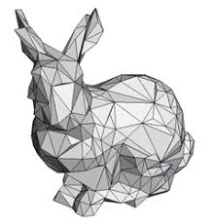
Phương pháp Stereo
Hệ thống chụp stereo sử dụng hai camera và cả hai có mối quan hệ hình học biết trước.
Khoảng cách đến các điểm đặc trưng (feature points) được phát hiện trong mỗi ảnh của camera sau đó được tìm thấy thông qua triangularization.

Slide 26
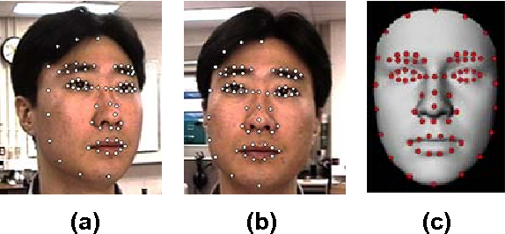
Feature points

Slide 27
Phương pháp Structured light
Các hệ thống stuctured light sử dụng máy chiếu ánh sáng và máy ảnh và cả hai cũng có mối quan hệ hình học biết trước
Mẫu ánh sáng (light pattern) được phát hiện trong hình ảnh camera và các điểm 3D được xác định.

Slide 28
Một số lưu ý
Mỗi hệ thống được đặc trưng bởi một khoảng cách đường cơ bản (baseline distance), giữa các stereo camera hoặc giữa máy chiếu ánh sáng và camera.
Với 2 phương pháp trên, độ chính xác của triangulated 3D data suy giảm với khoảng cách chủ thể nếu khoảng cách baseline cố định.
Để duy trì độ chính xác của tái tạo 3D khi khoảng cách chủ thể tăng, khoảng cách baseline phải tăng theo tỷ lệ.

Slide 29
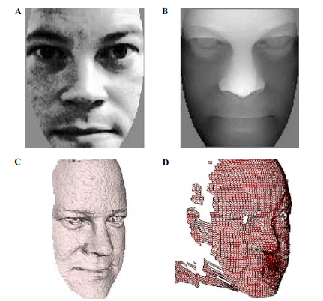
Ảnh mật độ 2D và các 3D shape tương ứng (range image, shaded model, wireframe)

Slide 30
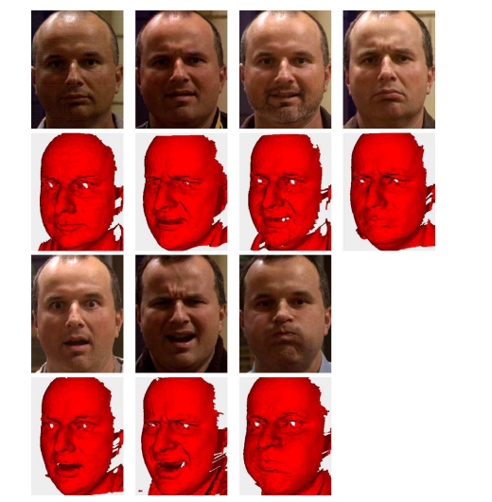
Ảnh 2D và 3D đối với các cảm xúc khác nhau

Slide 31
Giới thiệu một số hệ thống 3D imaging
Medioni và cộng sự giải quyết FRAD cho các cá nhân không hợp tác với một camera đơn và tái tạo khuôn mặt 3D.
Sử dụng máy ảnh có độ phân giải cực cao (ultra-high resolution) 3048 x 4560 pixel
Tái tạo khuôn mặt 3D với 100 pixel eye-to-eye sử dụng hình dạng từ chuyển động trên dữ liệu thu được của hệ thống hình dung (envisioned system).
Tái tạo 3D được thực hiện ở khoảng cách lên đến 9 m.

Slide 32
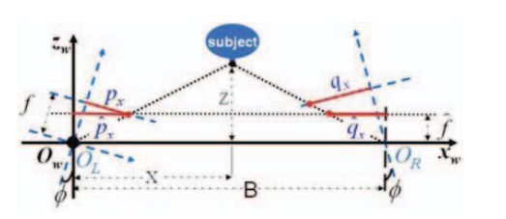
5.2/ 3D Imaging
Rara và cộng sự đạt được thông tin hình dạng khuôn mặt 3D ở khoảng cách lên tới 33 m bằng cặp stereo camera

Slide 33
Giới thiệu một số hệ thống 3D imaging
2. Rara và cộng sự thu được thông tin về hình dạng khuôn mặt 3D ở khoảng cách lên tới 33 m bằng cặp stereo camera với đường cơ sở 1,76 m.
Mô hình Active Appearance định vị các dặc trưng khuôn mặt (facial landmark) từ từng góc nhìn và triangulation tạo ra các vị trí dặc trưng 3D (3D landmark positions).
Tỷ lệ nhận dạng 100% ở 15 m, mặc dù kích cỡ bộ sưu tập là 30 đối tượng - có hợp tác và kiểm soát.

Slide 34
Mô hình hệ thống FRAD thực tế

Slide 35
Active-Vision Systems
Hệ thống đa camera với một hay nhiều camera với phạm vi rộng (WFOV) với độ phân giải thấp để quan sát và xác định đối tượng và một hay nhiều camera với phạm vi hẹp (NFOV) có độ phân giải cao để bắt được hình ảnh mặt
Có rất nhiều cách có thể áp dụng phương pháp này. Ta có thể dùng một camera duy nhất có thể chuyển đổi giữa WFOW và NFOV, hay một NFOV camera có thể quan sát một khu vực rộng.
Khi có nhiều đối tượng, cần phân bố NFOV camera
Biometric Surveilance System

Slide 36
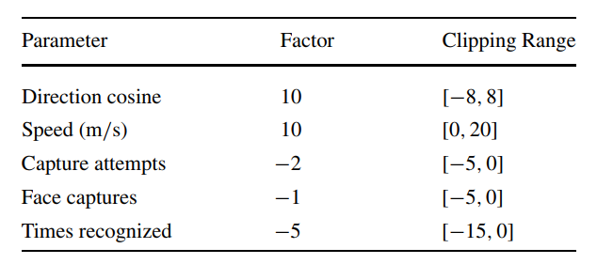
Các thông số để chọn lựa đối tượng (Target Scheduler)

Slide 37
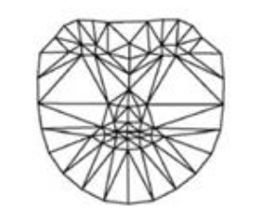
AAM Face Alignment

Slide 38
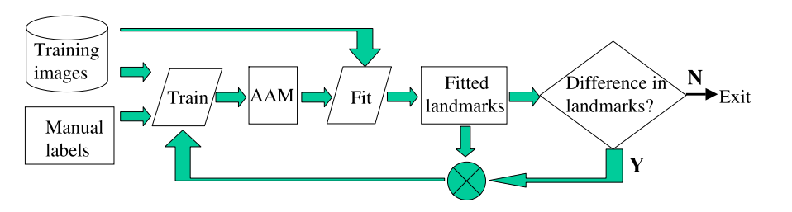
Quy trình cải thiện AAM (Auto labelling)

Slide 39
Multi-resolution AAM
Các phương pháp AAM thường được trained bởi các ảnh full-resolution
Điều này gây ra high-resolution AAM có những component mà ảnh khuông mặt low-resolution không có.

Slide 40
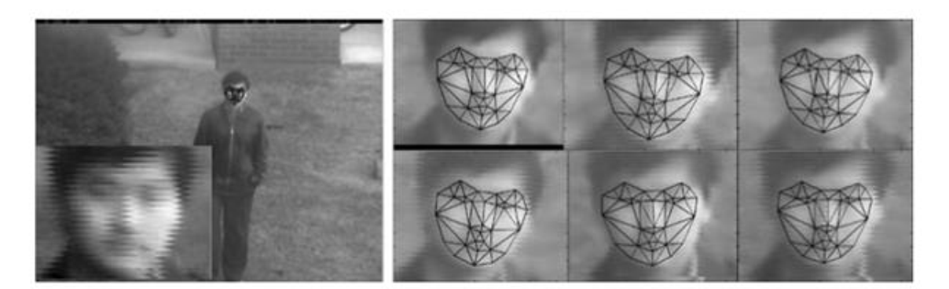
Kết quả fitting của multi-res AAM lên một đoạn video quay ngoài trời

Slide 41
Giới thiệu Super Resolution
Cho trước một tập các frame (low resolution) liên tiếp nhau, hợp chúng lại để tạo thành ảnh super resolution
Gồm 2 phần: frame-to-frame registration và super-resolution image processing

Slide 42
Giới thiệu Super Resolution

Slide 44
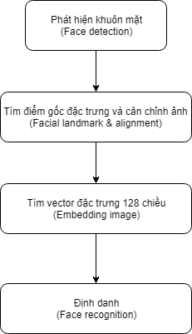
Demo
Phát hiện mặt người bằng mạng deep learning với SSD model.
Tìm các điểm landmark bằng thuật toán machine learning. Và dùng các phép biển đổi AFFINE để cân chỉnh ảnh.
Tìm vector đặc trưng bằng mạng deep metric learning.
Định danh đối tượng bằng thuật toán học có giám sát SVM.

Slide 45
Face detection
Định vị được khuôn mặt người bên trong bức ảnh và đóng bounding box cho khuôn mặt phát hiên được.
Đã có rất nhiều phương pháp ra đời từ trước đến nay. Nhưng nhóm lựa sử dụng mạng deep learning đã train sẵn dựa trên model Single Shot multibox Detection (SSD).
Ưu điểm: mô hình này rất phù hợp với ứng dụng real-time và đã được train trên bộ dữ liệu ~3 triệu ảnh. Điều này, mang lại độ chính xác rất cao.

Slide 46
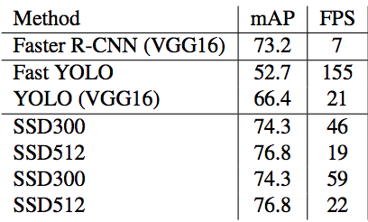
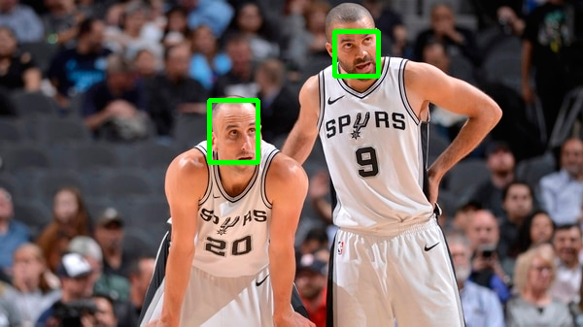

Slide 47
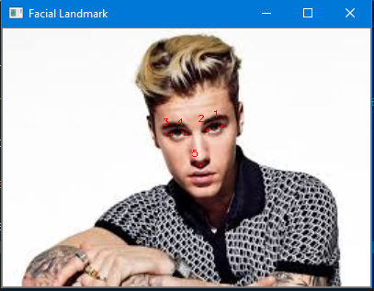
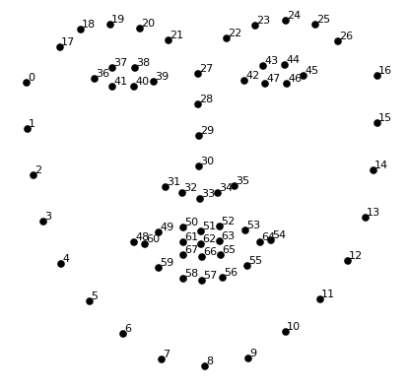
Facial landmark
Do là khuôn mặt đôi khi bị nghiêng về một hướng khác
Điều này sẽ làm hệ thống bị nhận dạng sai
Do đó, ta sẽ tìm 68 điểm landmark trên khuôn mặt trải dài từ chân mày, mắt, mũi, môi và càm.
Mục đích phục vị cho việc cân chỉnh ảnh ở bước sau.

Slide 48
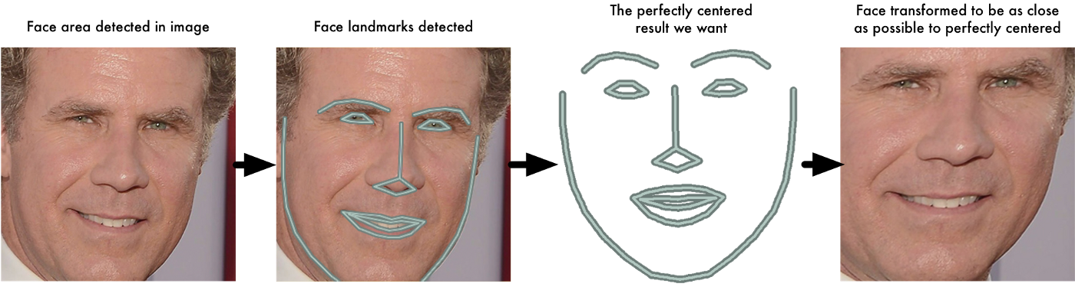
Face alignment
Ta chỉ cần dùng các phép biển đổi AFFINE đơn giản như quay, scale và shear.
Để đưa mắt và miệng về chính giữa ảnh nhất có thể.

Slide 49
Embedding image
Tìm vector đặc trưng 128 chiều cho mỗi khuôn mặt. Giảm thiểu chi phí tính toán đối với dữ liệu lớn.
Các đặc trưng này có tính duy nhất dùng để phân biệt giữa các đối tượng.
Hiểu đơn giản, nó đặc tả các đặc trưng trên khuôn mặt.

Slide 50
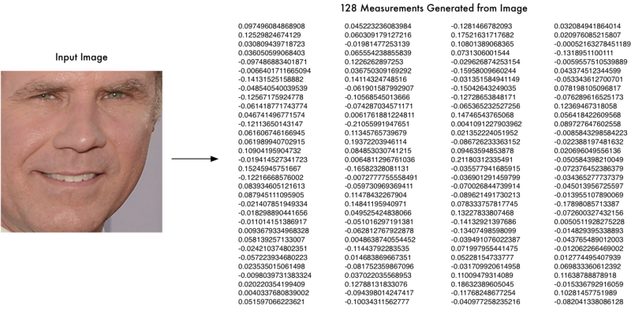
Embedding image

Slide 51
Face recognition
Phân lớp và định danh từng khuôn mặt.
Sử dụng thuật toán học có giám sát SVM để huấn luyện trên bô dự liệu với đầu vào là vector 128 chiều.
Sau đó, đem đi dự đoán.

Slide 52

Cảm ơn thầy cô và các bạn đã lắng nghe

